Slide 1
Sociotechnical approaches to the study of Information Systems
Pendekatan Secara Sosio-Teknis terhadap Ilmu Sistem Informasi
Pengantar Proses Bisnis Modeling

Slide 2
Pendekatan Sosio-Teknis terhadap Ilmu Sistem Informasi

Slide 3
Apa itu system ?
Sebuah sistem adalah kumpulan dari komponen-komponen yang saling berhubungan yang saling bekerjasama untuk mencapai sebuah tujuan tertentu.
Sebuah sistem meliputi software dan hardware. Manusia yang bertanggung jawab pada pemasangan dan pengoperasiannya.
Sistem diadakan, dimiliki dan dioperasikan oleh organisasi.
Ian Sommerville

Slide 4
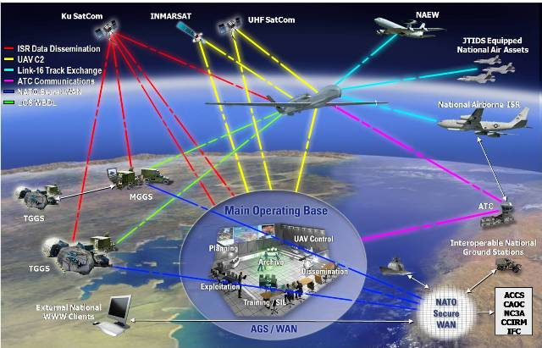
Contoh
Image credit: http://www.nagsma.nato.int/

Slide 5
Problem yang muncul:
Properti dan perilaku dari komponen-komponen dalam sistem berbaur dan saling terkait satu sama lain. Hal ini akan berujung pada terjadinya kompleksitas sistem.

Slide 6
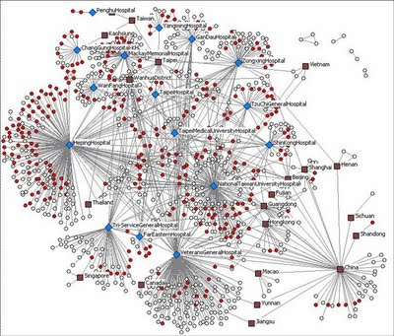

Slide 7
Kategori Sistem
Sistem berbasis teknis komputasi
Sistem Socioteknical

Slide 8
Sistem berbasis teknis komputasi
Sistem yang terdiri dari hardware dan software tetapi pihak yang mengoperasikan dan proses operasionalnya tidak termasuk ke dalam system.
Sistem yang tidak dapat berjalan sendiri.
Contoh : software Ms Word untuk menulis.

Slide 9
Sistem Sosioteknikal
Sistem yang terdiri dari sistem teknis dan juga proses operasional dan orang yang menggunakan dan berinteraksi dengan sistem teknis tersebut.
Contoh: Sebuah sistem penerbitan yang memproduksi buku.

Slide 10
Contoh lain
Sebuah stasiun pemantau cuaca adalah sebuah bagian dari sistem sosioteknis peramalan cuaca yang lebih besar.
Sistem ini meliputi hardware dan software, proses peramalan cuaca, pengguna, organisasi yang berkepentingan, dsb.

Slide 11
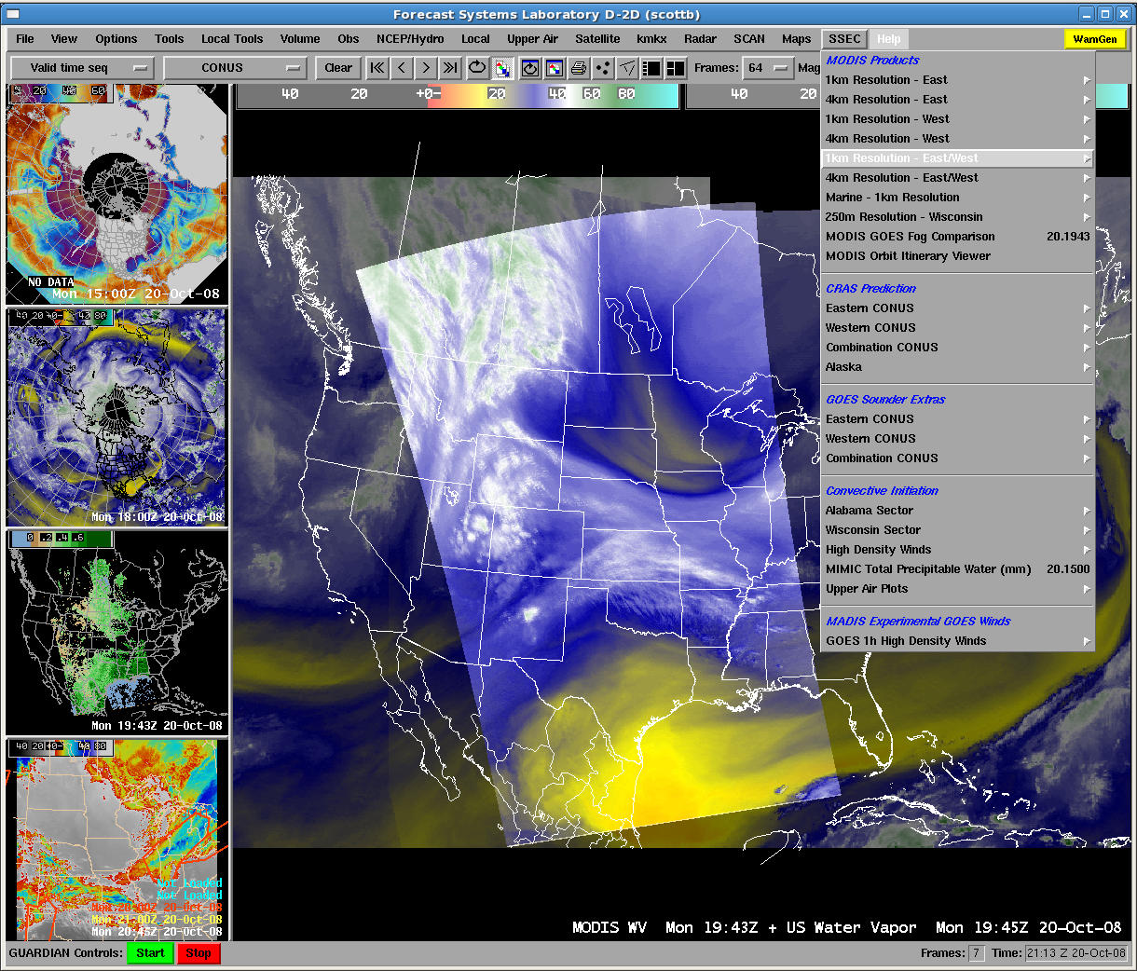

Slide 12
The socio-technical systems stack

Slide 13
Lapisan dalam STS
Peralatan
Perangkat keras, beberapa berupa komputer. Beberapa di antaranya berupa embedded system.

Slide 14
Lapisan dalam STS
Sistem Operasi / OS
Menyediakan sekumpulan fasilitas untuk level yang lebih tinggi dalam sistem.

Slide 15
Lapisan dalam STS
Manajemen data dan komunikasi
Software (Middleware) yang menjembatani / memberi akses untuk mengendalikan sistem dengan database.

Slide 16
Lapisan STS
Aplikasi
Fungsionalitas spesifik untuk memenuhi kebutuhan organisasi

Slide 17
Lapisan dalam STS
Proses Bisnis
Sebuah kumpulan proses yang melibatkan manusia dan sistem komputer yang mendukung aktifitas bisnis.

Slide 18
Lapisan STS
Organisasi
Aktifitas bisnis yang levelnya lebih strategis, yang berdampak pada operasional dalam sistem.

Slide 19
Lapisan STS
Proses Bisnis
Sebuah kumpulan proses yang melibatkan manusia dan sistem komputer yang mendukung aktifitas bisnis.

Slide 20
Lapisan STS
Organisasi
Aktifitas bisnis yang levelnya lebih strategis, yang berdampak pada operasional dalam sistem.

Slide 21
Lapisan STS
Society
Laws, regulation and culture that affect the operation of the system.

Slide 22
Saling Ketergantungan antar Lapisan
Terdapat interaksi yang terjadi antar lapisan yang sifatnya saling bergantung
Beberapa perubahan terjadi pada lintas sektoral, sehingga menyebabkan perubahan yang terjadi di sebuah lapisan berimbas pada lapisan lainnya.

Slide 23
Contoh: Regulasi Perubahan pada Perbankan
Society changes banking regulations to allow greater control of risky lending
This requires changes to bank’s business processes
Application systems have to be changed to support this
Databases may have to record more information

Slide 24
Perspektif sistem sifatnya esensial untuk mencapai kehandalan
Membatasi adanya kerusakan pade software yang terjadi di dalam lapisan STS
Memahami bagaimana kerusakan di lapisan yang berdekatan dapat berpengaruh terhadap software lain dalam sistem.

Slide 25
summary
Sistem adalah kumpulan dari komponen-komponen yang saling berhubungan dan bekerja sama untuk mencapai tujuan bersama.
Sistem sosioteknik adalah sistem yang mencakup sistem teknis tetapi juga proses operasional dan orang-orang yang menggunakan dan berinteraksi dengan sistem teknis.

Slide 26
summary
Untuk mencapai sistem yang handal, kita harus membatasi terjadinya kerusakan yang terjadi di system teknis, dan tidak membiarkan kerusakan tersebut menyebar ke sistem sosioteknis yang lebih lebar.

Slide 27
Sociotechnical systems (STS)
Sociotechnical systems (STS) dalam pengembangan organisasi adalah sebuah pendekatan terhadap perancangan kerja organisasi yang mengakui adanya interaksi antara manusia dengan teknologi di tempat kerja.
Research in the information systems field examines more than just the technological system, or just the social system, or even the two side by side; in addition, it investigates the phenomena that emerge when the two interact. (Allen Lee, 2001)

Slide 28
Dasar Pemikiran Sistem Sosioteknikal thd Penelitian bidang SI
Dasar pemikiran sosioteknis dapat diartikulasikan sebagai susunan yang saling timbal-balik antara manusia dengan teknologi.
Timbal balik yang terjadi akibat adanya aksi dari kelompok-kelompok sosial, tekanan dari pengaruh kontekstual, dan dari proses adopsi, adaptasi dan pengembangan teknologi (digital) di social bermasyarakat

Slide 29
Perspektif Sosiologis thd Sistem Sosioteknikal
Perspektif sosiologis dalam STS terungkap dalam wacana yang dipaparkan Kling (1980) sebagai kepemilikan antara “rasional sistem” dengan “lembaga yang tersegmentasi”.
Rasional sistem focus pada hal-hal yang terinsipirasi teknologi seperti penghitungan dan otomasi di tempat kerja.
Lembaga tersegmentasi fokus pada kepentingan terhadap factor kekuatan masyarakat, konflik dan pemenuhan tujuan yang mendasari adanya seluruh aktifitas yang terkomputerisasi.

Slide 30
Teori Sosioteknikal
ICT as a boundary objects : Some scholars have focused on how ICT serve as boundary objects among different groups (Fleischmann 2006, 2006; Gal, Lyytinen, and Yoo 2008).
Domestication of ICT : Domestication of ICTs is premised on the processes of consumption and focuses on the ways in which a new artifact, concept or object of interest is brought into an existing social world (Berker, Hartmann, and Punie 2006).
Computerization Movements : Kling and Iacon (1988) articulated a computerization movement as a specific form of social movement, one focused on institutionalizing a particular ICT or IS.

Slide 31
Konsep Artifak TIK
Artifact ~ sesuatu yang diamati dalam sebuah percobaan ilmiah, yang tidak muncul dengan sendirinya tetapi muncul sebagai hasil dari prosedur yang sudah dirancang secara investigatif.
Mengingat bahwa pengetahuan tentang Sistem Informasi fokus pada hubungan antara TIK dan proses-proses, struktur, aksi dan perubahan yang terjadi pada organisasi (Markus and Robey 1988; Leavitt and Whisler 1958; Benbasat and Zmud 2003); (Sidorova et al. 2008).
Perspektif sosioteknis dan pemikiran yang mendasarinya memberikan para peneliti tentang SI cakupan peralatan konseptual untuk memajukan dasar empiris, pemahaman teoritis dan juga teknik perancangan yang relative terhadap SI di organisasi dan masyarakat.

Slide 32
Pengantar Pemodelan Probis
Memodelkan proses bisnis manual ke suatu pencatatan

Slide 33
Contoh : pencatatan sistem informasi akademik
Siapa saja yang terlibat ?
Mahasiswa, dosen,(ketua program studi),(dekan), petugas TU, petugas SIMERU
Data apa saja yang dicatat ?
Mahasiswa yang registrasi
Dosen yang bias mengampu
Jadwal yang tersedia
Jumlah kelas yang dibuka
Ruangan yang tersedia

Slide 34
aktifitas yang terjadi
Dekan / kaprodi membuka daftar mata kuliah yang ditawarkan
Kaprodi mendata siapa saja dosen yang bisa mengajar
Dosen mendata jadwal mengajar dosen (dengan perkiraan jumlah mahasiswa total)
Mahasiswa mendaftar mata kuliah
Mahasiswa memilih kelas dan jadwal
TU mendaftarkan data mahasiswa ke jadwal kuliah
SIMERU mendata penggunaan kelas
Mahasiswa memulai perkuliahan

Slide 35
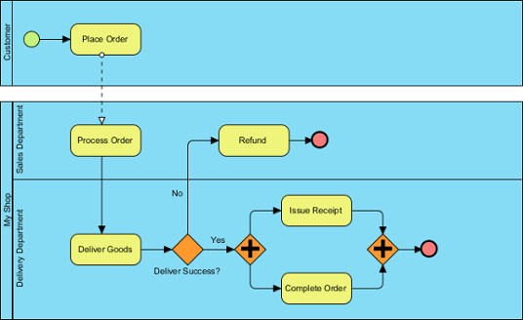
Contoh memodelkan proses bisnis dengan flowchart

Slide 36
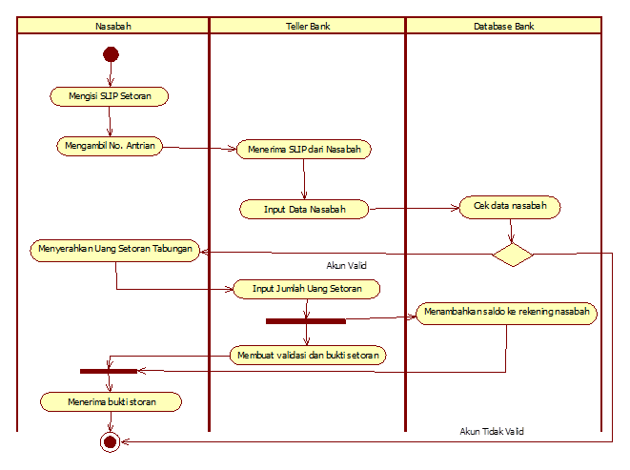

Slide 37
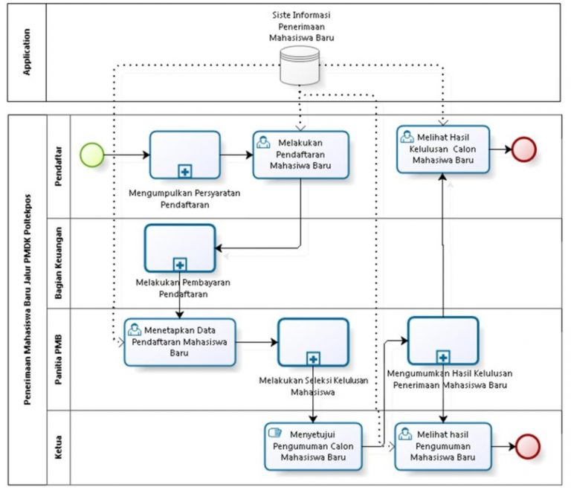

Slide 38
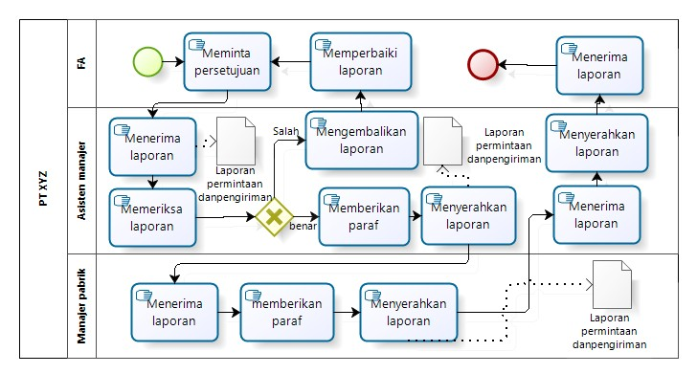

Slide 39
Silakan membuat kelompok !
Kelompok yang ditunjuk harap mempresentasikan pemodelan data dari tempat duduknya

Slide 40
Studi kasus : Akademik
Seorang dosen bisa mengajar banyak kelas, dan setiap kelas hanya diampu oleh seorang dosen.
Setiap kelas dapat terdaftar di banyak mahasiswa, dan setiap mahasiswa mungkin mendaftar di banyak kelas.
Setiap mata kuliah mungkin membuka banyak kelas, tetapi setiap kelas hanya merujuk pada satu jenis mata kuliah. (asosiasi kelas dengan jadwal kuliah).
Setiap kelas (jadwal) membutuhkan sebuah ruang kelas, tetapi satu ruang kelas bias digunakan untuk banyak jadwal kuliah.

Slide 41
Studi kasus : Persewaan DVD
Anda diminta untuk membuat pemodelan data tentang aplikasi persewaan film yang dapat menyimpan data film dan penyewanya.
Setiap orang yang ingin menyewa harus terdaftar menjadi anggota. Setiap anggota harus dicatat nomor identitas, nama, alamat, telepon, dan tanggal lahir.
Setiap film yang disewakan juga harus menyimpan data mengenai judul film, durasi, jumlah keping DVD, kategori film.
Seorang penyewa boleh menyewa lebih dari 1 judul film dalam satu kali penyewaan, tetapi maksimal hanya 3 judul. Lama peminjaman untuk setiap film maksimal 2 hari.
Setiap kali menyewa, aplikasi harus dapat mencatat tanggal mulai sewa dan tanggal kapan harus kembali. Aplikasi juga harus dapat menampilkan informasi apabila ada denda keterlambatan pengembalian film.

Slide 42
Studi kasus : Produk dan Vendor
Anda diminta untuk membuat pemodelan data tentang aplikasi pemasok barang yang dapat menyimpan data produk dan vendor yang menyuplai produk tertentu.
Setiap produk yang disimpan ke dalam database, harus memuat informasi mengenai kode produk, nama produk, harga, vendor yang menyuplai, dan berapa jumlah barang yang disuplai.
Setiap vendor juga memiliki data yang harus disimpan, antara lain kode vendor dan kontak vendor (meliputi nama pemilik vendor dan nomor telepon vendor).
Setiap vendor mungkin menyuplai beberapa barang, tetapi sebuah jenis barang hanya boleh disuplai oleh satu nama vendor.

Slide 43
Studi Kasus : Pameran Lukisan
Sebuah lukisan dilukis oleh seorang seniman yang dipamerkan di sebuah galeri. Seorang seniman mungkin melukis beberapa lukisan.
Sebuah galeri dapat mengadakan pameran terhadap banyak lukisan, tetapi setiap lukisan hanya dapat dipamerkan di sebuah galeri.

Slide 44
Studi Kasus : Departemen SDM
A company database needs to store information about employees (identified by ssn, with salary and phone as attributes); departments (identified by dno, with dname and budget as attributes); and children of employees (with name and age as attributes). Employees work in departments; each department is managed by an employee; a child must be identified uniquely by name when the parent (who is an employee; assume that only one parent works for the company) is known. We are not interested in information about a child once the parent leaves the company.

Slide 45
Studi Kasus : Kereta - Stasiun
We wish to design a database consistent with the following facts.
Trains are either local trains or express trains, but never both.
A train has a unique number and an engineer.
Stations are either express stops or local stops, but never both.
A station has a name (assumed unique) and an address.
All local trains stop at all stations.
Express trains stop only at express stations.
For each train and each station the train stops at, there is a time.

Slide 46
Studi Kasus : Pameran Lukisan
Sebuah lukisan dilukis oleh seorang seniman yang dipamerkan di sebuah galeri. Seorang seniman mungkin melukis beberapa lukisan.
Sebuah galeri dapat mengadakan pameran terhadap banyak lukisan, tetapi setiap lukisan hanya dapat dipamerkan di sebuah galeri.

Slide 47
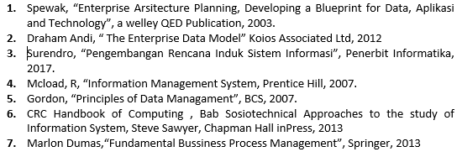
Referensi

